Slide 1
Metodologia Realizarii Lucrarii de Licenta
Data Mining using a scalable WebCrawler
and analysis of found data
Coordonator
Dr. Stefanigă Sebastian - Aurelian
Student
Madaras Andrei-Iulian

Slide 2
Introducere
Scop
Minarea de date prezentate pe web , prelucrarea acestora în functie de parametrii pre-propusi sau prin machine learning, algoritmi specifici apoi stocarea eficienta intr-o baza de date.
Inspirat inital dintr-un proiect propriu creat anterior , o varianta "naiva" în abordarea acestei teme.
Tehnologii utilizate
Limbaj : Java
Framework : Playwright , Keras ( Tensorflow) , Swing
Database : Mssql/Mysql

Slide 3
De ce am ales aceasta tema?
Compune 3 arii de interes personal
Automation
Cybersecurity
Machine Learning
Scalabilitate
Spatiu larg de design

Slide 4
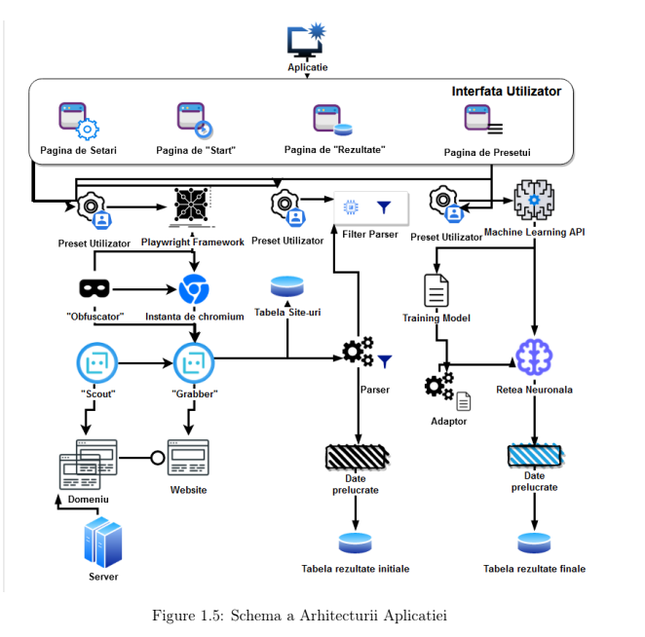
Arhitectura Aplicatiei
Aplicatia compune 2 module principale: (GUI, Back-End)
GUI: Interfata utilizator usor de inteles prin care utilizatorul poate interactiona cu procesul de minare de date.
Back-End: sau Stratul Logic al aplicatiei interpune in cadrul sau procesele logice necesare indeplinirii a 3 functii cheie aplicatiei:
(Scraping , Parsing , Analizarea de date)

Slide 5
Status
GUI :
80 %
Automatizare:
60 %
Obfuscare :
40 ? %
Machine Learning : 0 %
Realizat in mare parte
Necesita Eficientizare
Experimental
Neimplementat

Slide 6
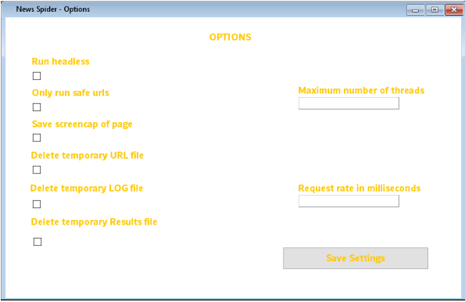
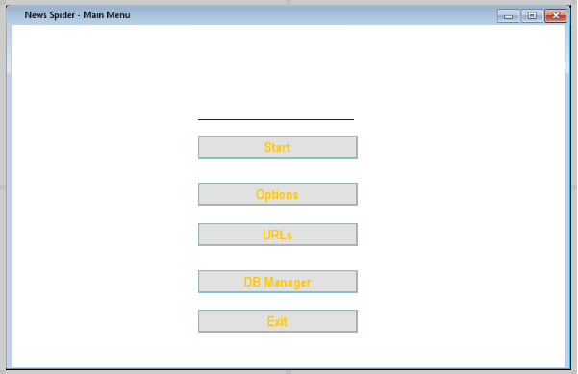
Interfata
Realizata folosind Java Swing, cu posibilitatea migrarii pe web.

Slide 7
Automation & Obfuscation
Automation:
Playwright este utilizat pentru a facilita un mediu multi-threaded de baza pentru automatizare a scraping-ului prin intermediul a mai multor instante "headless” de chromium prin care v-or fi efectuate requesturi complexe.
Request-urile catre server sunt efectuate de catre doua tipuri de roboti("Scout" si "Grabber") ;
Obfuscation:
Efectuarea unor actiuni similar umane(click , scroll-wheel movement , etc.) la intervale aleatoare, la coordonate aleatoare.
Rezovalrea de captcha unde este posibil
Schimbarea continutului requestului(user agent si headere modificate pentru a parea carequestul este uman si efecutat din alta locatie).
Utilizarea si schimbarea de proxy-uri pentru a efectua requestul.

Slide 8
Machine Learning
Logic Flow:
Datele extrase v-or fi analizate de catre o retea neuronala specifica modelului utilizat.
Acest lucru este posibil datorita selectiei unui preset de catre utilizator. (ex: Positive/Negative Bias in Striri)
Utilizatorul va avea optiunea de a antrena modelul pe datele respective sau folosi o versiune pre-antrenata pentru analiza.
Implementare:
Voi folosi keras (Tensorflow) , distributii specifice pentru java precum deepjavalibrary.
Kaggle pentru optinerea de date de pre-antrenament.

Slide 9
Plan de lucru pentru viitor
Definitivarea Interfetei
Trecerea la o baza de date de tip cloud
Implementarea modulului de machine learning
Completarea in integritate a modului de automatizare
Analiza asupra mai multor metode de “obfuscare”.
Organizare si refractoring asupra codului scris pana in momentul actual.

Slide 10
Referinte Bibliografice.
https://www.zenrows.com/blog/mastering-web-scraping-in-python-from-zero-to-hero
https://playwright.dev/docs/intro
https://docs.oracle.com/javase/8/docs/api/index.html?javax/swing/package-summary.html
https://docs.oracle.com/javase/7/docs/api/java/lang/Thread.html
https://www.baeldung.com/thread-pool-java-and-guava
https://www.baeldung.com/java-runnable-callable
https://stackoverflow.com

Slide 11
Multumesc pentru timpul acordat !

